Slide 1

Segnalazioni
2020 aggiornato al 02/05/2021
TOTALE SEGNALAZIONI n.2064
A cura dell’Ufficio Rapporti con il Pubblico
urp@apss.tn.it

Slide 2
Ufficio rapporti col pubblico – URP attività 2020
Oltre 55.000 contatti(triplicati rispetto al 2019) (richieste di informazioni/orientamento/aiuto,formulate dai cittadini o da altri portatori di interessi, telefonicamente, via fax, e-mail o personalmente); circa 40000 telefono urp; Prontosanità 848 806806 circa 3000 contatti.
2064 segnalazioni gestite (973 reclami)*
1 incontro Consulta della salute
3 riunioni della Commissione Mista Conciliativa;
1 riunioni della rete degli Urp Apss e 1 riunione della rete degli Urp della Città di Trento
Coordinamento mediazione culturale:4000 ore di mediazione culturale di persona e 350 interventi di interpretariato telefonico

Slide 3
Obiettivi attività dell’Urp
In aggiunta ai tradizionali obiettivi nel caso delle segnalazioni l’Urp deve cercare di:
Valorizzare il contatto con il cittadino anche se causato dalla percezione di un disservizio (contatto = opportunità);
Trasformare il contatto da negativo a positivo in modo da generare una relazione costruttiva col cittadino (relazione = valore);
Facilitare le relazioni fra Apss e cittadini singoli e associati ed essere soggetto attivo nella ricerca e valorizzazione delle risorse presenti sul territorio che possono contribuire agli obiettivi aziendali (ambiente = risorsa)

Slide 4
Il perimetro della gestione dei reclami
reclami che riguardano i servizi e le prestazioni erogati dall’Apss e giunti in forma comprensibile alla conoscenza della “rete degli urp” Apss o direttamente alle Strutture e poi da queste trasmessi alla “rete degli urp”. Sono comprese anche le segnalazioni anonime.
Definizione di reclamo
“aspettativa non soddisfatta”
  In quanto aspettativa dipende da molte variabili socio culturali e dalle precedenti esperienze di servizio (o dal “passaparola” se non si hanno avuto precedenti esperienze di servizio)
  In quanto aspettativa non soddisfatta non significa che sia indicatore di un reale disservizio (le aspettative possono essere non realistiche);
  In quanto aspettativa non soddisfatta è comunque una percezione di disservizio della quale l’Azienda deve tenere conto perché le conseguenze che provoca sono in ogni caso negative.

Slide 5
IL RECLAMO NON INDIVIDUA NECESSARIAMENTE UN ERRORE
In quanto insoddisfazione percepita il reclamo può riferirsi ad una reale o presunta irregolarità. Il reclamo non individua necessariamente errori dell’organizzazione, ma in ogni caso è però trattato e gestito e quindi poi classificato nel “rapporto delle segnalazioni”.
L’esperienza evidenzia che solo il 4-5% dei clienti esprimono un reclamo in caso di insoddisfazione; gli altri sono “clienti” persi o fortemente a rischio di esserlo (senza contare l’effetto passaparola negativo che influenza molte altre persone).

Slide 6
La risposta al reclamo
Partendo dalla definizione del reclamo come aspettativa non soddisfatta, la risposta deve prima di tutto verificare se l’aspettativa era realistica/pertinente:
  Se l’aspettativa è realistica e pertinente il reclamo è significativo e deve portare ad effettive azioni di ripristino dei diritti del cittadino e ad individuare le azioni di miglioramento per evitare il ripetersi dell’evento. La risposta deve evidenziare queste azioni (azione correttiva).
  Se l’aspettativa è non realistica e non pertinente la risposta, che deve comunque esserci, deve chiarire la situazione al segnalatore in modo da allineare le sue aspettative alla realtà dei fatti (azione informativa).
  Si può individuare nelle segnalazioni anche uno spazio intermedio fra aspettativa realistica e irrealistica ed è in questo spazio meno definito che si genera più insoddisfazione nel cittadino

Slide 7
Caratteristiche della risposta al reclamo
La risposta deve agire sulla corretta definizione delle aspettative attraverso strumenti linguistici adeguati.
L’obiettivo è allineare le aspettative alla realtà in modo da aumentare la competenza del cittadino nell’uso dei servizi.
La risposta deve utilizzare per quanto possibile gli stessi strumenti linguistici usati e presenti nel reclamo.

Slide 8
Sintesi della procedura di gestione delle segnalazioni
Fase della raccolta del reclamo: la segnalazione verbale, telefonica o scritta pervenuta in Apss è esaminata e valutata dal gestore delle segnalazioni (URP/Referente della Rete degli Urp): in presenza di informazioni rilevanti si apre un’istruttoria (segnalazione complessa=istruttoria o semplice=risposta senza istruttoria)
Fase dell’istruttoria: le segnalazioni a contenuto complesso vengono inviate, entro 3 giorni dalla ricezione, al Referente Urp della struttura interessata dalla segnalazione, per la conduzione dell’istruttoria per cui viene previsto un tempo di 10 giorni. L’esito dell’istruttoria approvata dal direttore della struttura interessata viene inviato al gestore delle segnalazioni.
Fase della comunicazione della risposta: la risposta al segnalatore viene formulata tenendo conto delle informazioni provenienti dall’istruttoria e dalle aspettative dell’utente eventualmente raccolte all’atto della presentazione del reclamo. Il tempo massimo previsto per la risposta al cittadino è di 30 giorni dalla ricezione della segnalazione salvo segnalazioni particolarmente complesse (in tal caso il segnalatore viene avvisato)
Fase dell’eventuale riesame: se il cittadino manifesta la propria insoddisfazione relativamente alla risposta ricevuta, si può procedere ad un riesame interno (medesimi tempi e procedura dell’istruttoria) o esterno in sede di Commissione Mista Conciliativa (attivata presso l’URP)
Fase dell’analisi dei reclami e della reportistica:
  Le segnalazioni sono inserite in un data base (CRM) dal quale viene estratto il rapporto annuale predisposto secondo il seguente schema di massima:
    analisi di tipo quantitativo (frequenza dei reclami, modalità di inoltro, tipologia delle segnalazioni, classificazione per categorie)
    analisi di tipo qualitativo (approfondimento di eventi sentinella, audit, esame delle criticità)
    proposte di possibili azioni di miglioramento
  Utilizzo dei dati sulle segnalazioni:
    a livello micro:in ogni U.O./Servizio si possono utilizzare le segnalazioni pervenute come “eventi sentinella” – se ne hanno le caratteristiche – per riflettere su quanto il cittadino ha segnalato e se il caso adottare le opportune azioni finalizzate al miglioramento della qualità (N.B. ogni segnalazione “complessa” viene trasmessa per l’istruttoria al responsabile dell’U.O. o Servizio che quindi ne è a conoscenza. Se necessario l’Urp può comunque fornire i dati necessari).
    a livello macro: si possono utilizzare i dati per individuare “criticità di sistema”o trasversali
    Il Rapporto è reso disponibile sul sito internet Apss

Slide 9
Segnalazioni anno 2020
Totale segnalazioni pervenute nel 2020
- 39,9% rispetto al 2019
Nel 2020 i reclami sono diminuiti del 32,5% rispetto al 2019
Nel 2020 i ringraziamenti sono diminuiti del 45,4%

Slide 10
Rapporto reclami/popolazione
Popolazione residente in Trentino anno 2019 n.542.000 circa.
Rapporto reclami/popolazione:
2020 = 0,18% 1,8x1000
2019 = 0,26% 2,6x1000
2018 = 0,21% 2,1x1000
2017 = 0,17% 1,7x1000

Slide 11
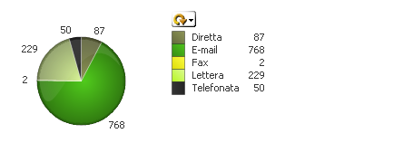
Modalità e Tempi di risposta *
segnalazioni* | 2013 | 2014 | 2015 | 2016 | 2017 | 2018 | 2019 | 2020
tempi medi di risposta (giorni) | 22,3 | 34,5 | 18,5 | 19,2 | 21,4 | 23,1 | 19,8 | 23,7
* Segnalazioni totali:ringraziamenti, reclami e suggerimenti

Slide 12
Ringraziamenti
2013 | 2014 | 2015 | 2016 | 2017 | 2018 | 2019 | 2020
1769 62,2% del totale 2846 | 2066 62,6% del totale 3301 | 2392 68,6% del totale 3486 | 2006 69,6% del totale 2833 | 1215 53,22% del totale 2283 | 1804 60,07%del totale 3003 | 1984 57,8% del totale 3432 | 1084 52,5% Del totale 2064

Slide 14
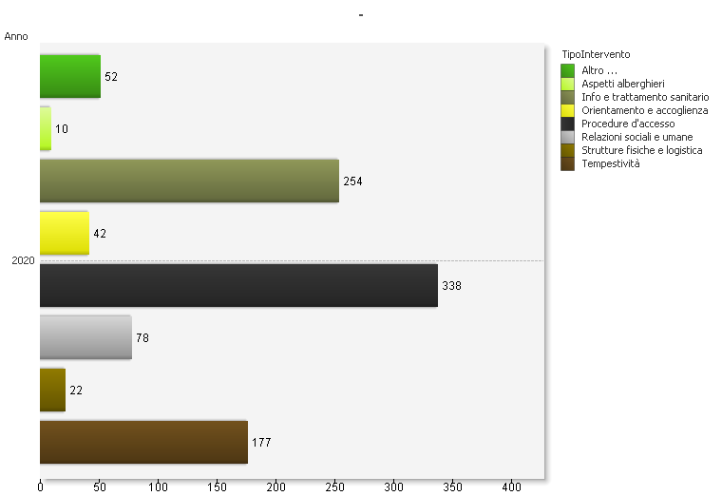
Sintesi grafica segnalazioni di disservizio 2020

Slide 15
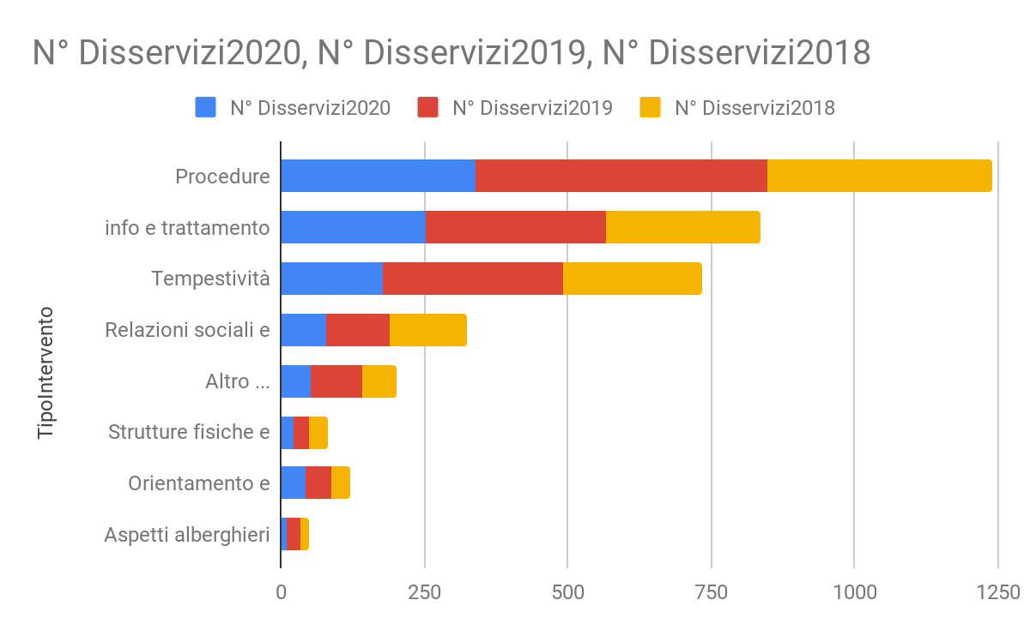

Slide 16
Disservizi
e
Fattori di Qualità
Fattore di qualità* | N° Disservizi 2020 | N° Disservizi 2019 | N° Disservizi 2018 | N° Disservizi 2017 | N° Disservizi 2016 | N° Disservizi 2015 | N° Disservizi 2014
Info e trattamento sanitario | 254 | 314 | 270 | 243 | 203 | 304 | 408
Procedure d'accesso | 338 | 511 | 391 | 315 | 226 | 289 | 293
Tempestività | 177 | 317 | 243 | 178 | 145 | 227 | 269
Relazioni sociali e umane | 78 | 112 | 133 | 106 | 75 | 94 | 59
Strutture fisiche e logistica | 22 | 26 | 35 | 39 | 21 | 34 | 32
Orientamento e accoglienza | 42 | 45 | 33 | 38 | 42 | 27 | 34
Aspetti alberghieri | 10 | 25 | 14 | 30 | 16 | 23 | 38
Altro ... | 52 | 91 | 59 | 75 | 69 | 54 | 56
TOTALE | 973 | 1441 | 1178 | 1024 | 797 | 1.052 | 1.189
*DPCM 19/5/1995 n.65 – “Schema generale di riferimento della Carta dei servizi pubblici sanitari”

Slide 17
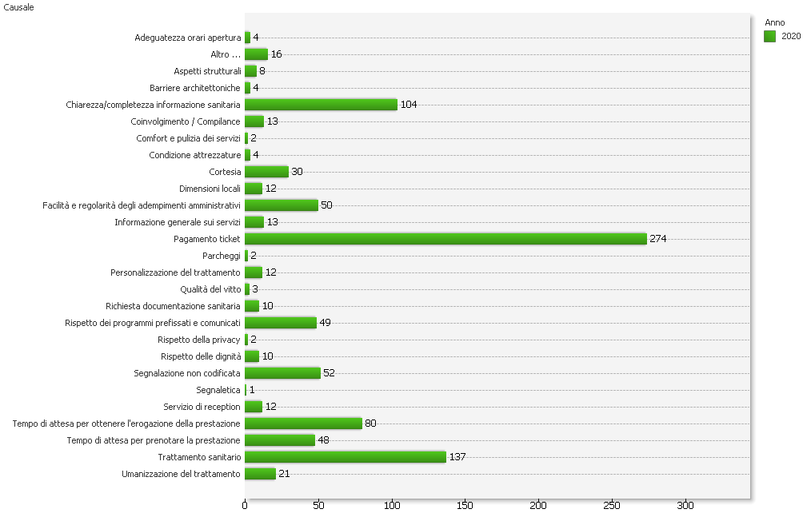
Sintesi grafica dettagliata delle segnalazioni di disservizio 2020

Slide 18
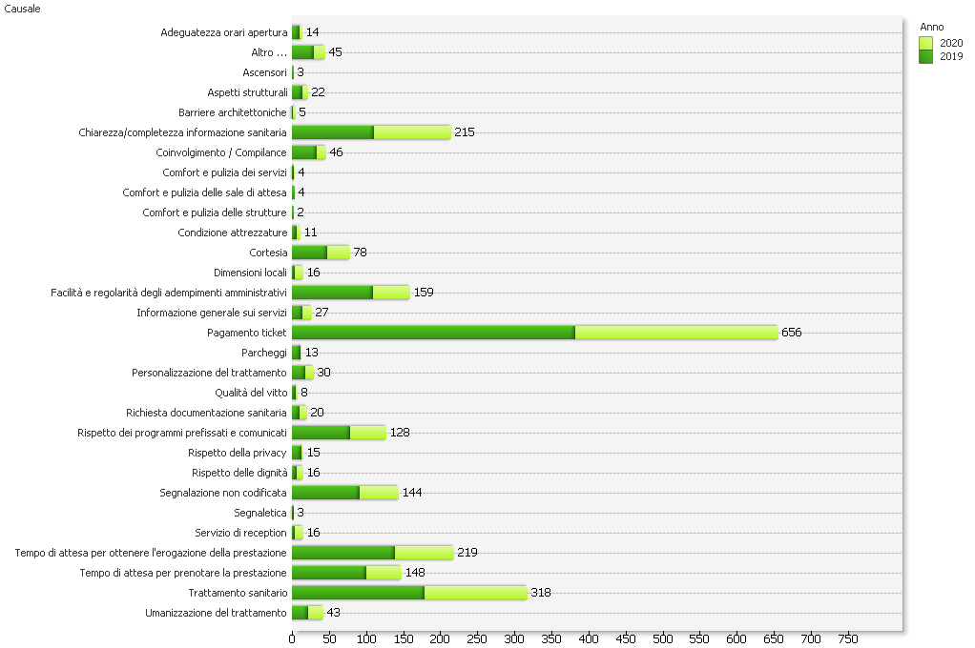
Sintesi grafica dettagliata delle segnalazioni di disservizio 2019-2020

Slide 19
Tempestività
Causale | Disservizi 2020 | Disservizi 2019 | Disservizi 2018 | Disservizi 2017 | N° Disservizi 2016 | N° Disservizi 2015 | N° Disservizi 2014 | N° Disservizi 2013 | N° Disservizi 2012 | N° Disservizi 2011
Tempo di attesa per ottenere l'erogazione della prestazione | 80 | 139 | 127 | 110 | 73 | 95 | 135 | 94 | 80 | 59
Rispetto dei programmi prefissati e comunicati | 49 | 79 | 69 | 43 | 31 | 54 | 55 | 52 | 50 | 58
Tempo di attesa per prenotare la prestazione | 48 | 99 | 47 | 25 | 41 | 78 | 79 | 42 | 34 | 40
TOTALE | 177 | 317 | 243 | 178 | 145 | 227 | 269 | 188 | 164 | 157
Aumento dei reclami sulla tempestività su tutte le causali

Slide 20
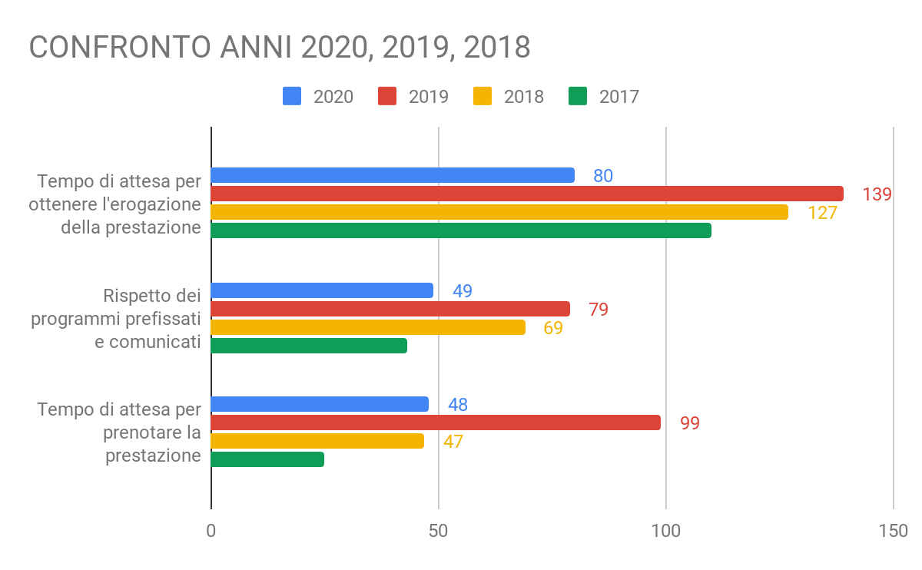

Slide 21
Procedure di accesso ai servizi
Causale | N° Disservizi 2020 | N° Disservizi 2019 | N° Disservizi 2018 | N° Disservizi 2017 | N° Disservizi 2016 | N° Disservizi 2015 | N° Disservizi 2014 | N° Disservizi 2013 | N° Disservizi 2012 | N° Disservizi 2011
Pagamento ticket | 274 | 382 | 258 | 241 | 148 | 193 | 186 | 193 | 166 | 63
Facilità e regolarità degli adempimenti amministrativi | 50 | 109 | 99 | 47 | 49 | 72 | 92 | 106 | 71 | 13
Adeguatezza orari apertura | 4 | 10 | 30 | 23 | 24 | 13 | 11 | 18 | 18 | 15
Richiesta documentazione sanitaria | 10 | 10 | 4 | 4 | 5 | 11 | 4 | 12 | 15 | 11
TOTALE | 338 | 511 | 391 | 315 | 226 | 289 | 293 | 329 | 270 | 102
aumento dei reclami sulla facilità e regolarità degli adempimenti amministrativi, in particolare dovuta a : appuntamenti saltati e mancate disdette, consegna/lettura/scarico esami, attesa prelievi, codici esenzione ricetta…)

Slide 22
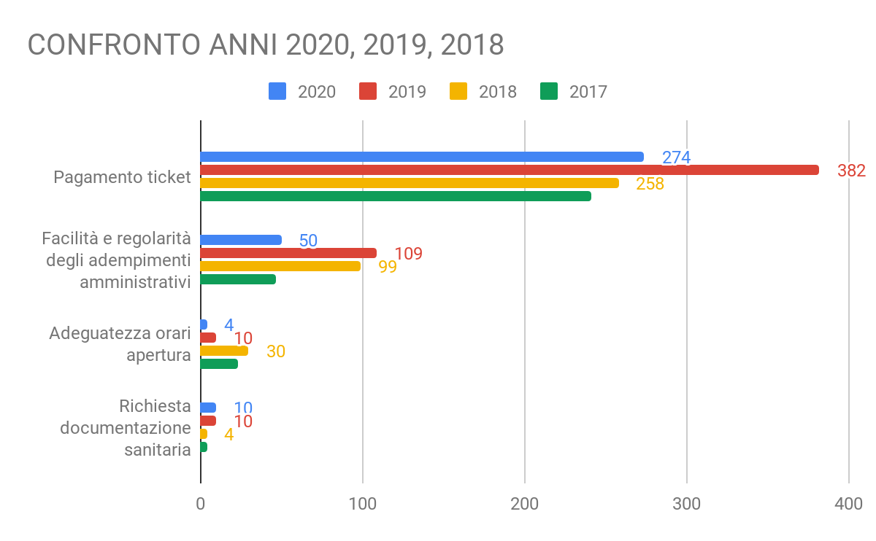

Slide 23
Info e trattamento sanitario
Causale | N° disservizi 2020 | N° disservizi 2019 | N° disservizi 2018 | N° disservizi 2017 | N° disservizi 2016 | N° disservizi 2015 | N° disservizi 2014 | N° Disservizi 2013 | N° disservizi 2012 | N° disservizi 2011
Trattamento sanitario | 137 | 171 | 169 | 154 | 133 | 180 | 149 | 186 | 204 | 168
Chiarezza e completezza informazione sanitaria | 104 | 111 | 69 | 66 | 50 | 97 | 225 | 112 | 50 | 50
Coinvolgimento/Compliance | 13 | 32 | 32 | 23 | 20 | 27 | 34 | 15 | 13 | 9
TOTALE | 254 | 314 | 270 | 243 | 203 | 304 | 408 | 313 | 267 | 227

Slide 24
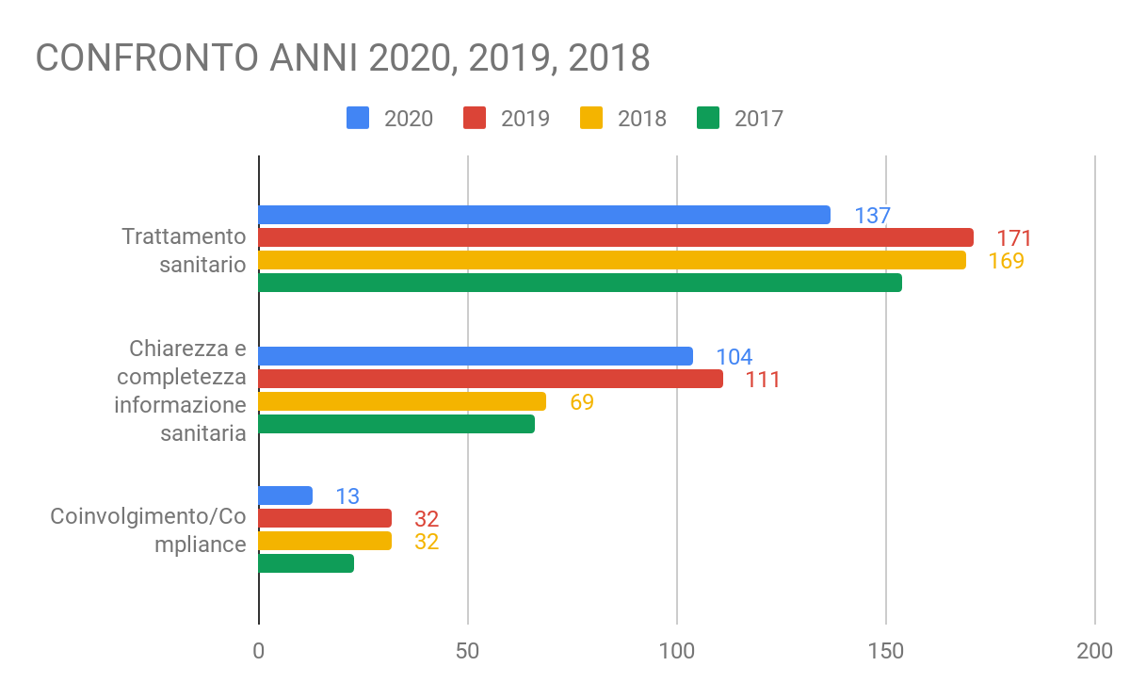

Slide 25
Relazioni sociali e umane
Causale | N° Disservizi 2020 | N° Disservizi 2019 | N° Disservizi 2018 | N° Disservizi 2017 | N° Disservizi 2016 | N° Disservizi 2015 | N° Disservizi 2014 | N° Disservizi 2013 | N° Disservizi 2012 | N° Disservizi 2011
Cortesia | 30 | 47 | 60 | 50 | 34 | 48 | 37 | 47 | 80 | 44
Umanizzazione del trattamento | 21 | 22 | 25 | 25 | 15 | 13 | 5 | 5 | 17 | 22
Rispetto della privacy | 2 | 13 | 13 | 8 | 7 | 12 | 6 | 10 | 16 | 6
Rispetto delle dignità | 10 | 6 | 6 | 9 | 5 | 8 | 4 | 8 | 10 | 5
Personalizzazione del trattamento | 12 | 18 | 23 | 12 | 13 | 12 | 6 | 12 | 5 | 7
Altro ... | 3 | 6 | 6 | 2 | 1 | 1 | 1 | 0 | 4 | 7
TOTALE | 78 | 112 | 133 | 106 | 75 | 94 | 59 | 84 | 132 | 91

Slide 26
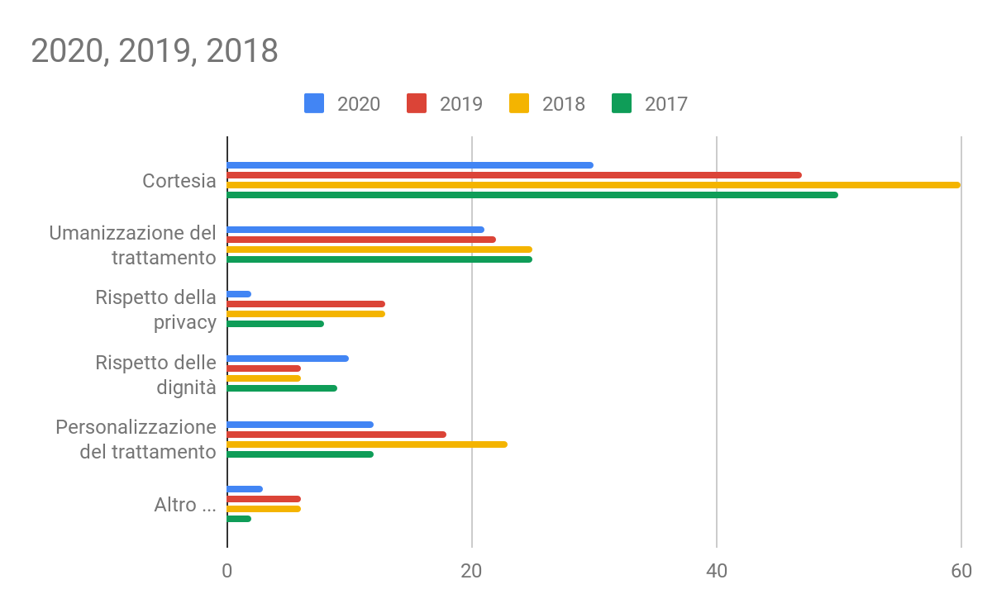

Slide 27
Strutture fisiche e logistica
causale | N. disservizi 2020 | N. disservizi 2019 | N. disservizi 2018 | N. disservizi 2017 | N. disservizi 2016 | N. disservizi 2015 | N. disservizi 2014
Barriere architettoniche | 4 | 1 | 14 | 14 | 5 | 16 | 8
Condizione attrezzature | 4 | 7 | 10 | 17 | 5 | 9 | 12
Parcheggi | 2 | 11 | 9 | 6 | 6 | 6 | 6
Dimensioni locali | 12 | 4 | 0 | 1 | 4 | 2 | 3
Ascensori | 0 | 3 | 2 | 1 | 1 | 1 | 3
TOTALE | 22 | 26 | 35 | 39 | 21 | 34 | 32

Slide 28
Orientamento e accoglienza
causale | N.Disservizi 2020 | N.Disservizi 2019 | N.Disservizi 2018 | N.Disservizi 2017 | N.Disservizi 2016 | N.Disservizi 2015 | N.Disservizi 2014
Informazione generale sui servizi | 13 | 14 | 12 | 15 | 15 | 11 | 14
Servizio di reception | 12 | 4 | 3 | 3 | 11 | 7 | 3
Altro ... | 8 | 11 | 5 | 5 | 3 | 3 | 3
Aspetti strutturali | 8 | 14 | 11 | 9 | 7 | 3 | 3
Segnaletica | 1 | 2 | 2 | 6 | 6 | 3 | 11
TOTALE | 42 | 45 | 33 | 38 | 42 | 27 | 34

Slide 29
Aspetti alberghieri
causale | N.Disservizi 2020 | N.Disservizi 2019 | N.Disservizi 2018 | N.Disservizi 2017 | N.Disservizi 2016 | N.Disservizi 2015 | N.Disservizi 2014
Qualità del vitto | 3 | 5 | 4 | 9 | 6 | 5 | 14
Comfort e pulizia dei servizi | 2 | 2 | 5 | 4 | 2 | 3 | 3
Comfort e pulizia delle strutture | 0 | 2 | 1 | 3 | 2 | 3 | 3
Comfort e pulizia della sala di attesa | 0 | 4 | 1 | 0 | 1 | 1 | 3
Altro (comfort durante le prestazioni) | 5 | 12 | 3 | 14 | 5 | 11 | 11
TOTALE | 10 | 25 | 14 | 30 | 16 | 23 | 34

Slide 30
Le prime 4 tipologie di prestazioni che presentano segnalazioni di disservizi
 |  | 2020 | 2019 | 2018 | 2017 | 2016
Assistenza Ospedaliera | assistenza specialistica | 142 | 163 | 156 | 136 | 115
 | pronto soccorso | 196 | 243 | 191 | 141 | 91
 | aspetti amministrativi (accettazione, dimissioni, cartella clinica…) | 77 | 195 | 91 | 62 | 79
 | ricovero ospedaliero | 54 | 59 | 67 | 85 | 66
Assistenza Distrettuale | assistenza specialistica | 70 | 160 | 158 | 139 | 72
 | centro Unico di Prenotazione (CUP) | 97 | 134 | 76 | 46 | 66
 | assistenza Sanitaria di base | 68 | 62 | 106 | 72 | 34
 | prestazioni – Casse | 18 | 28 | 31 | 40 | 31
 | continuità assistenziale | 32 | 51 | 33 | 26 | 22
 | Igiene pubblica | 43

Slide 31
Sintesi delle criticità rilevate dalla rete dei referenti urp analisi qualitativa delle segnalazioni**
Difficoltà di contatto con il CUP
Difficoltà soprattutto per gli anziani nella stampa dei referti e utilizzo TREC/FAST TREC
Difficoltà per la prenotazione tramite nr dedicato (0461 371037) dei prelievi/servizi anagrafe (albero vocale complicato)
Servizio di continuità assistenziale (guardia medica): qualità prestazioni e disponibilità;
Contestazione ticket al Pronto soccorso;
Assistenza odontoiatrica Lea Provinciali: offerta non corrispondente alla domanda e ambiti territoriali per l’indiretta troppo vasti;
Tempi di attesa per diverse prestazioni specialistiche e agende non disponibili su diverse specialità con disagi per i cittadini che devono continuare periodicamente a telefonare al CUP;
Visite di controllo non prenotate direttamente al momento della prima visita;
Medico di medicina generale non reperibile telefonicamente o comunque difficoltà nell’accesso/contatto;
Criticità relazionali fra operatori, familiari e pazienti

Slide 32
Sintesi delle criticità rilevate dalla Consulta della Salute analisi qualitativa delle segnalazioni
Alla luce dei dati ci sentiamo di dover ribadire quanto già evidenziato in precedenti segnalazioni effettuate già nell'ottobre del 2020 e arricchite con le considerazioni elaborate dai referenti del Tribunale per i diritti del malato (già trasmesse all'URP della APSS) e che condividiamo in toto. In estrema sintesi ribadiamo:
La necessità di migliorare la formazione degli operatori sul tema delle relazioni e dell’umanizzazione elemento fondamentale per costruire un rapporto positivo ai fini della presa in carico;
L'importanza di sviluppare ulteriormente la medicina a distanza (telemedicina, teleconsulto, ecc…) che in questo periodo di emergenza sanitaria si è dimostrata essere potenzialmente uno strumento importante a disposizione dei sanitari e dei cittadini;
Tempi di attesa e presa in carico riabilitativo per i soggetti con gravi disabilità. Il soggetto con cronicità importanti viene generalmente considerato “stabilizzato” e conseguentemente non a rischio di acuzie; gli invalidi civili con gravi disabilità fisiche riescono ad accedere con difficoltà alle necessarie prestazioni riabilitative. Di conseguenza si rilevano le seguenti priorità: riabilitazione fisica da garantire anche ai pazienti cronici, per evitare possibili aggravamenti e per migliorare la qualità di vita e garantire la maggior autonomia possibile;
La necessita di potenziare non solo il CUP, ma anche diverse Unità specialistiche per raggiungere l'obiettivo del rispetto dei tempi di visita secondo la tipologia di RAO definita nella prescrizione facilitando il teleconsulto da parte del MMG. Si evidenzia che le liste di attesa generano sofferenza in chi richiede un intervento di cura e presa i carico. Risulta inspiegabile che spesso il CUP non recepisca la richiesta di prenotazione di una esame o visita specialistica attraverso la giustificazione che “l'agenda” è ancora chiusa e non è possibile quindi procedere alla calendarizzazione.
Va ribadita che la risposta ai bisogni di salute dei cittadini deve essere assicurata attraverso il servizio sanitario pubblico evitando derive verso il privato a cui spesso il cittadino ricorre per avere risposte certe in tempi certi.
Favorire una medicina orientata al paziente, proattiva e di vicinanza attraverso una ridefinizione della medicina del territorio e la creazione di equipe pluriprofessionali (Case della salute). Va evitato lo “spezzettamento” in singole prestazioni del percorso di cura.
L'Associazione ANFFAS segnala che a tutt'oggi non sono stati realizzati percorsi facilitati di accesso al pronto soccorso per le persone fragili (disabili, grandi anziani, persone affette da demenza) con l'introduzione del così detto “codice argento”. La realizzazione di tale facilitazione con conseguenti tempi di attesa minori e possibilità di accompagnamento per il caregiver, sono di fondamentale importanza in una situazione di accesso urgente ad una struttura ospedaliera;
L'Associazione diabetici che lamenta una carenza strutturale di organici medici e infermieristici nelle strutture preposte ai controlli e alle cure costringendo molte persone affette da diabete a rivolgersi alle strutture private. In tale contesto di gravi carenze dei servizi preposti nonché delle dotazioni e utilizzo di nuove tecnologie ( sensori sottocutanei e microinfusori). Risulta inoltre negativo il giudizio sulla scelta di depotenziare i centri specialistici ricorrendo ai medici di base.

Slide 33
Sintesi delle criticità rilevate dalla Commissione Mista Conciliativa. Analisi qualitativa delle segnalazioni
Necessità di chiarire la disposizione presente nella Deliberazione della Giunta Pat 1788/2011 e ssmm e 665/2012 e ssmm sul ticket per accesso al Pronto soccorso con grado alcolemico superiore a 1,5 mg. Così come attualmente formulata è di difficile interpretazione provocando segnalazioni da parte dei cittadini interessati.
Necessità di insistere con azioni informative adeguate, utilizzando in particolare il sito internet aziendale, sui temi emersi anche dall’analisi delle segnalazioni come critici (esempio il pagamento dei ticket oppure l’applicazione del malus al cittadino in caso di non disdetta della visita prenotata);

Slide 34
Sintesi delle criticità rilevate dalla rete dei referenti del Tribunale per i Diritti del Malato analisi qualitativa delle segnalazioni 2020
La pandemia causata da Covid -19 ha investito tutti noi nell’ultimo anno e che ha cambiato per sempre gli schemi di vita, di approccio ai servizi, al lavoro e alla salute. Oggi a distanza di un anno e mezzo, bisogna riorganizzare la “risposta di salute” e vogliamo comunicare alcune proposte derivanti dall’analisi delle segnalazioni pervenute alle nostre sedi :
Potenziare il personale Sanitario. Da verificare e organizzare opportunità per trovare altri professionisti anche in collaborazione con tutti gli ordini professionali, le organizzazioni dei cittadini e tutti di portatori di interesse. Questa problematica ha carattere di priorità.
Dare piena attuazione al Piano Provinciale delle Liste di attesa, che preveda il coinvolgimento delle organizzazioni civiche e dei professionisti.
Migliorare l’accesso alle cure per i pazienti sul territorio passando da una visione ospedalocentrica ad un approccio domiciliare dell’assistenza e provvedere alla riorganizzazione dell’assistenza territoriale.
Rendere la semplificazione delle procedure, l’accesso alle stesse un processo stabile che entri a regime anche dopo l’emergenza.
Potenziare i servizi di telemedicina per poter garantire la continuità delle cure (per controlli e consulti) e la gestione dei pazienti al domicilio, secondo un sistema di appropriatezza.
Sviluppare la Medicina Personalizzata e la Umanizzazione delle cure. Mantenere alta l’attenzione ai bisogni delle persone ed in particolare quelle più fragili, con particolare riferimento all’accoglienza, alla personalizzazione, all’umanizzazione e all’accessibilità delle cure.
Costruire nuovi PDTA (Percorsi Diagnostici Terapeutici Assistenziali), come strumenti per definire e coordinare in modo uniforme, appropriati, personalizzati, gli aspetti clinici e assistenziali che riguardano la gestione di una specifica patologia.
Programmare da parte dell’APSS, una serie di incontri con la Consulta per fornire informazioni e formazione sui tematiche di interesse, da riportare ai cittadini.
NB: La nostra attività di raccolta delle segnalazioni dei cittadini, in coordinamento con l’URP, la Direzione centrale e le direzioni territoriali dell’APSS, prima del periodo pandemico, hanno prodotto sempre azioni efficaci e concrete, intese a diminuire e/o eliminare le criticità evidenziate dai cittadini e al miglioramento dei servizi sanitari. Evidenziamo però che in questo periodo incontriamo molta difficoltà a relazionarci con la Dirigenza dell’APSS. Auspichiamo pertanto che venga ripristinato il dialogo e lo scambio proficuo che ha sempre caratterizzato il rapporto di CA con l’APSS, a beneficio di tutte le parti coinvolte, per una tutela concreta del diritto alla salute.

Slide 35
Come utilizzare le segnalazioni
A livello micro:in ogni U.O./Servizio si possono utilizzare le segnalazioni pervenute come “eventi sentinella” – se ne hanno le caratteristiche – per riflettere su quanto il cittadino ha segnalato e se il caso adottare le opportune azioni finalizzate al miglioramento della qualità (N.B. ogni segnalazione viene trasmessa per l’istruttoria al responsabile dell’U.O. o Servizio che quindi ne è a conoscenza. Se necessario l’Urp può comunque fornire i dati necessari).
A livello macro: assieme ad altre informazioni in possesso di Apss, si possono utilizzare i dati per individuare “criticità di sistema” e su queste agire con azioni mirate, formative rivolte agli operatori o informative rivolte ai cittadini oppure organizzative per risolvere criticità procedurali.

Slide 36
Livello micro: cosa è stato fatto in seguito alla segnalazione
Reclami per aspettative non realistiche e non pertinenti: risposta informativa con lo scopo di evidenziare le ragioni del comportamento dell’Apss e allineare le aspettative con la realtà dei fatti
Reclami per aspettative realistiche e pertinenti:
inerenti al ticket: si sono avviate dopo l’istruttoria le procedure per il rimborso
inerenti alla tempestività nell’erogazione delle prestazioni: sono stati presi in carico dall’Urp, in collaborazione con l’ufficio Cup e sono stati risolti nella grande maggioranza dei casi (significa che il cittadino ha accettato la soluzione proposta). Questo avviene sempre e comunque per i RAO e con una verifica della effettiva problematicità negli altri casi non RAO.
Inerenti funzionamento Cup: sistematico confronto con il responsabile assistenza specialistica e responsabile Call center Cup per segnalazione tempestiva delle criticità emergenti.
Inerenti ad altre problematicità meno “oggettive” ad esempio aspetti umanizzazione e in particolare cortesia: la criticità segnalata dal cittadino è stata portata a conoscenza del responsabile e del personale coinvolto.
Inerenti al trattamento sanitario: collegamento con il CVS (Comitato Valutazione Sinistri) per la valutazione e gli eventuali adempimenti.
Inerenti ad aspetti strutturali/logistici: sono stati attivati i servizi competenti

Slide 37
Sintesi ringraziamenti
Le 1984 segnalazioni positive sono un segnale molto forte che danno riscontro di un’alta soddisfazione da parte dei cittadini in merito ai servizi Apss.
Le segnalazioni di encomio e ringraziamento sono quasi il 53% di tutte le segnalazioni pervenute.

Slide 38
Cosa emerge dall’analisi dei reclami 2020
La situazione pandemica ha influenzato pesantemente anche le segnalazioni pervenute.
Complessivamente una diminuzione dei reclami pervenuti rispetto al 2019 (-32,5%).
Le segnalazioni di disservizio in percentuale più numerose sono riconducibili agli aspetti legati alle procedure di accesso ai servizi (ticket al PS e facilità degli adempimenti), all’informazione e al trattamento sanitario (in particolare per il trattamento sanitario) e ai tempi di attesa per le visite specialistiche
Diminuzione dei reclami sugli aspetti della cortesia e dell’umanizzazione

Slide 39
note
* la situazione pandemica ha comportato un aumento notevole di richieste di informazioni,chiarimento e anche segnalazioni telefoniche che non sempre si sono potute inserire in sistema anche perché gli operatori sono stati impegnati nell’affrontare la situazione di emergenza con moltissime richieste pervenute all’Urp. La scelta è stata comunque di rendicontare solamente le segnalazioni inserite nel sistema. Il dato delle segnalazioni non inserite nel sistema è comunque disponibile e riguarda quasi totalmente segnalazioni di difficoltà di contatto con il CUP nella situazione di riapertura delle prenotazioni (maggio/giugno/luglio/agosto 2020) ed è stimabile in circa 6500 segnalazioni riguardanti le difficoltà di contatto col CUP per prenotare una visita.
** non si sono prese in considerazione le criticità legate all’emergenza sanitaria.

